Slide 1
Проект WEBSERVER. Targetclient
Подготовил Мулин Денис

Slide 2
Суть проекта
TargetClient — проект, благодаря которому вам не понадобится заказывать рекламу. Ведь вашей тематикой занимаетесь не только вы, а значит кто-то уже заказал рекламу за вас. С помощью этого сервиса вы сможете перехватить большую часть чужого трафика.

Slide 3
Как всё устроено
Вы добавляете источник (можно несколько) – группу ВК.
Ждете некоторое время, пока группа закажет рекламу.
Нажмите в личном кабинете “проверить источники вне очереди”.
Спустя некоторое время источники проверяются и на странице с возможными клиентами появляются, соответственно, возможные клиенты.
А также на странице с комментаторами появляются наиболее частые комментарии.
Вы можете пометить человека, нажав на “выбрать”.
По нажатию на “Перейти к диалогу и скопировать текст” откроется новая вкладка с диалогом с клиентом и в буфере обмена будет стандартный текст для рассылки.

Slide 4
Как всё устроено 2
Для получения такого функционала идет прямая работа с апи ВК. Некоторые группы могут не работать из-за закрытости, однако большинство прекрасно работает.
Проверка источников – процесс не быстрый, так что быстрые результаты можно получить на группах с кол-вом подписчиков < 50 000.

Slide 5
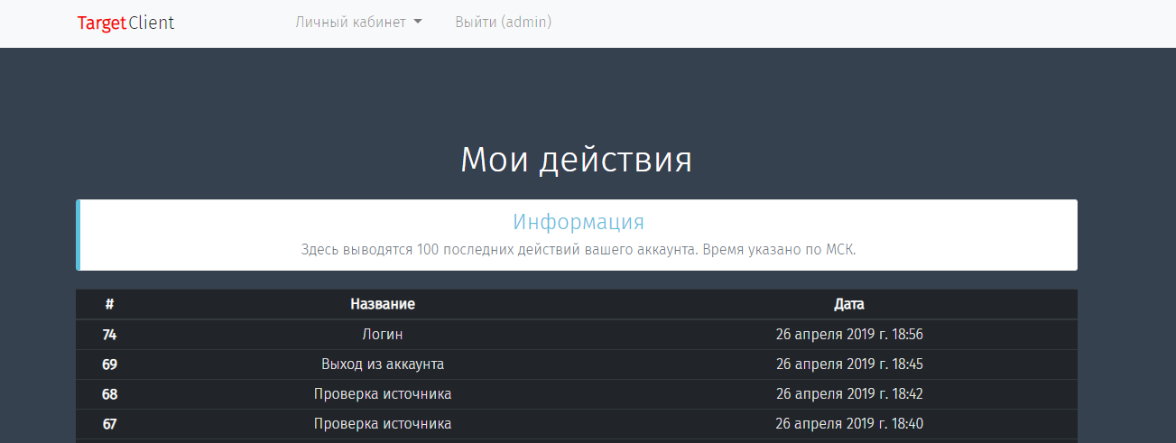
Мы следим за вами
И не скрываем! Данные никуда не разглашаются, но при использовании ОС Windows все возможно. В личном кабинете можно посмотреть историю своих действий.

Slide 6
Привлечение инвесторов в крупномасштабный проект
Из-за плохого финансирования у сервиса нет домена и сервера. Мы используем heroku.com для получения бесплатного хостинга. Проект доступен по адресу targetclient.herokuapp.com.
Но отсутствие своего домена порождает ряд проблем. Одной из таких является почта. При попытке использования обычного аккаунта почты и smtp порта, почтовый хостинг часто отрубает возможность отправления писем, объясняя это спамом.
Поэтому функция отправки писем на почту была выключена, и все действия, требующие подтверждения почты, производятся вручную через администратора.

Slide 7
Спасибо за внимание

